Slide 1
PANEL:
REDUCCIÓN DEL USO DEL EFECTIVO
Agosto 24 de 2018

Slide 2
Contexto colombiano
La economía colombiana se ha caracterizado por presentar altos niveles de uso de efectivo, el gravamen a los movimientos financieros (GMF) introducido a finales del siglo pasado es una de las causas centrales de la alta demanda de efectivo en Colombia.
GMF
10,8%
8,7%
8,5%
5,5%
Meta PND
Ingreso Medio Alto
Alianza del Pacífico
OCDE
2018
2017
Fuente: Banco Mundial, Bancos Centrales y Departamentos de Estadística de cada país; cálculos Asobancaria.

Slide 3
Contexto colombiano
14,2%
14,1%
13,6%
12,7%
12,1%
36,2%
11,2%
Se estima que, para 2018, el tamaño de la economía subterránea en el país sea del 34% del PIB.
35,1%
34,0%
33,3%
33,8%
32,3%
El tamaño de la economía subterránea en Colombia se ha visto estimulada por la prolongada existencia del GMF.
2015
2016
2017
2018
2019
2020
Economía subterranea (% del PIB)
Efectivo/M2 (%)
Fuente: ANIIF, Reducción del Efectivo y Tamaño de la Economía Subterranea en Colombia.
Notes:
7

Slide 4
Contexto colombiano
Recaudos
Pagos
Impuestos Nacionales
Impuestos Distritales
Impuestos Aduaneros
Peajes Electrónicos
Cuentas Maestras Pagadoras
Pago de Seguridad Social-PILA
Pensiones
El Proyecto F es una iniciativa interinstitucional, que involucra estrategias para la promoción del uso de los medios de pago electrónicos, desde el recaudo y los pagos.
Fuente: Asobancaria.
Notes:
7

Slide 5
3.025 millones de piezas
Equivalentes a 72 billones
de pesos
Entre billetes de $100.000
y $50.000
38%
Entre billetes de $20.000
14%
El 38% de los billetes circulantes concentran el 81% o 58 billones del monto circulante en la economía
Entre billetes de $10.000
10%
Entre billetes de $5.000 y $2.000
25%
Billetes de $1.000
13%
Fuente: Banco de la República de Colombia, Datos a diciembre de 2017.Se incluye nueva y antigua familia de billetes

Slide 6
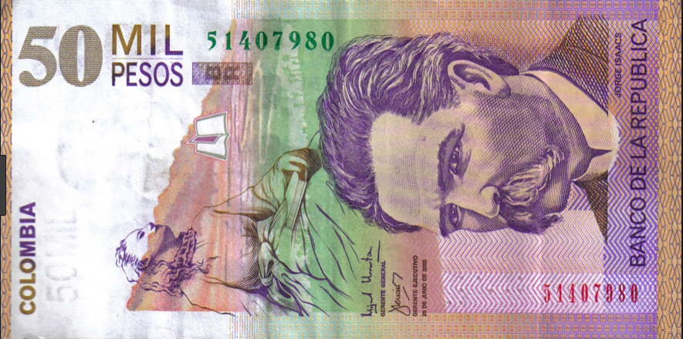
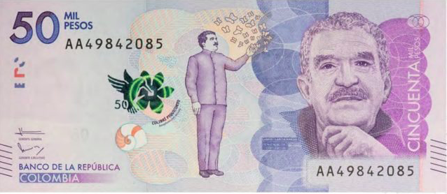
Denominación |  | Número piezas | Monto equivalente
$1.000 | - | 160 millones | 160 mil millones
$2.000 | AF | 386 millones | 772 mil millones
 | NF | 171 millones | 341 mil millones
$5.000 | AF | 145 millones | 724 mil millones
 | NF | 60 millones | 301 mil millones
$10.000 | AF | 235 millones | 2,3 billones
 | NF | 64 millones | 636 mil millones
$20.000 | AF | 239 millones | 4,8 billones
 | NF | 180 millones | 3,6 billones
$50.000 | AF | 906 millones | 45,3 billones
 | NF | 238 millones | 11,9 billones
$100.000 | - | 10 millones | 991 mil millones
Total |  | 3.026 millones | 71,9 billones
El saldo de las cuentas corrientes es de 47 billones
63%
* AF: Antigua Familia, NF: Nueva Familia.
Fuente: Banco de la República, Superintendencia Financiera de Colombia

